Slide 1

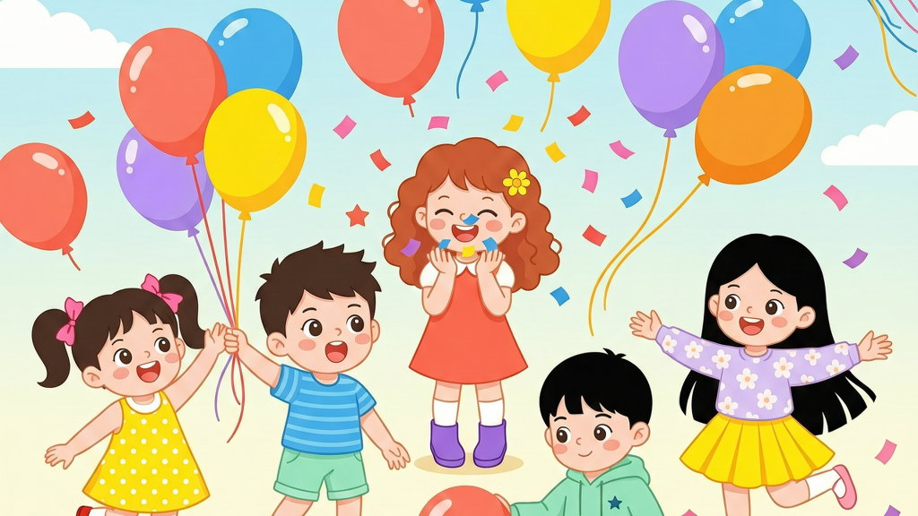
六一儿童节
快乐童年 · 梦想起航
专为可爱的小朋友准备

Slide 2

什么是六一儿童节？
属于全世界小朋友的节日

Slide 3

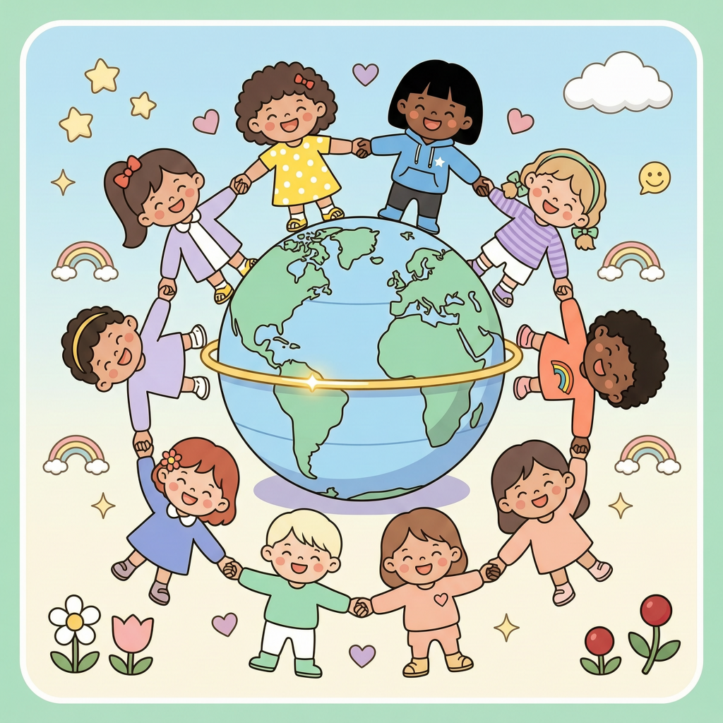
儿童节的小秘密
日期：每年的6月1日
这是固定不变的哦，就像你们的生日一样特别。
范围：全世界小朋友的节日
不管你在哪个国家，这一天大家都很开心。
意义：保护儿童，让我们快乐成长
大人们希望每个小朋友都能健康、快乐地长大。

Slide 4

我们怎么庆祝？
丰富多彩的活动等着我们

Slide 5
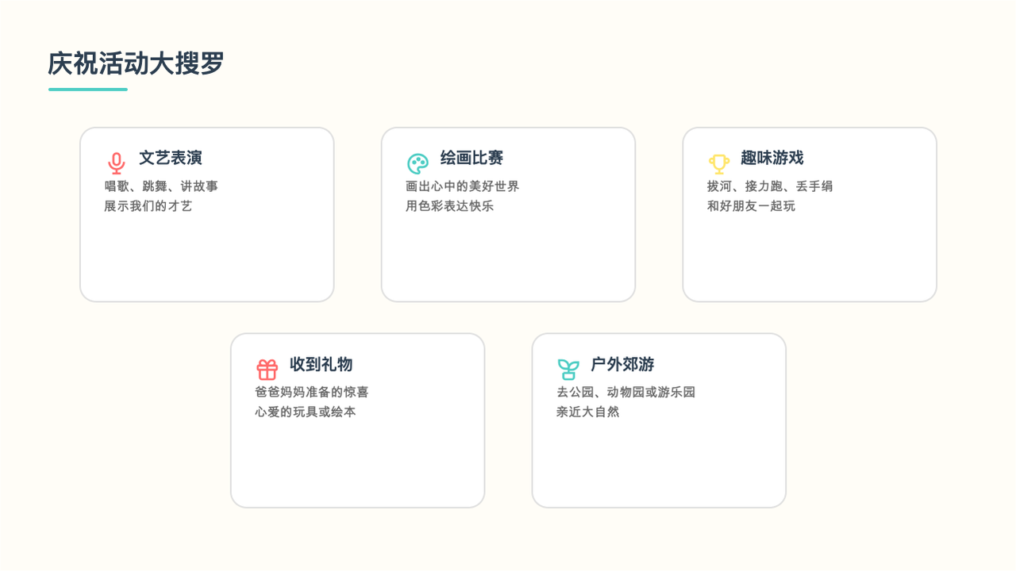
庆祝活动大搜罗
文艺表演
绘画比赛
趣味游戏
唱歌、跳舞、讲故事
画出心中的美好世界
拔河、接力跑、丢手绢
展示我们的才艺
用色彩表达快乐
和好朋友一起玩
收到礼物
户外郊游
爸爸妈妈准备的惊喜
去公园、动物园或游乐园
心爱的玩具或绘本
亲近大自然

Slide 6

快乐的童年
每一天都值得珍惜

Slide 7
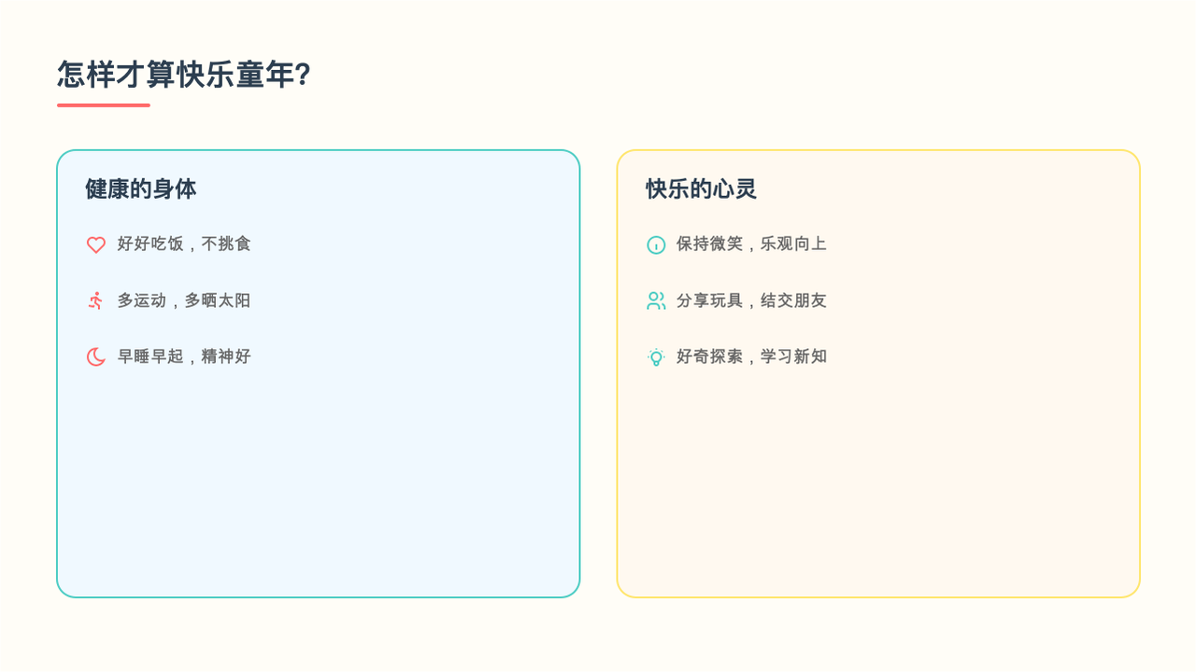
怎样才算快乐童年？
健康的身体
快乐的心灵
好好吃饭，不挑食
保持微笑，乐观向上
多运动，多晒太阳
分享玩具，结交朋友
早睡早起，精神好
好奇探索，学习新知

Slide 8

我们可以做什么？
多读有趣的绘本
书里有好多神奇的故事和知识。
多去户外探险
观察小花小草，听听小鸟唱歌。
动手做手工
折纸、捏泥巴，做出独一无二的小作品。
帮爸爸妈妈做家务
整理自己的小玩具，做个能干的好孩子。

Slide 9

'
“童年是一幅画，
画里有我们五彩的生活。”
'
愿每个小朋友都开心、健康、勇敢！

Slide 10

祝小朋友们
六一儿童节快乐！
Devnors AI 生成

